Slide 1
实验二
1.输入正则表达式：
如：letter(letter|digit)*

Slide 2
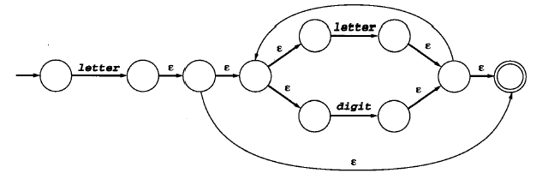
2.正则表达式→NFA
输出：如下图的NFA或该图对应的状态转换表

Slide 3
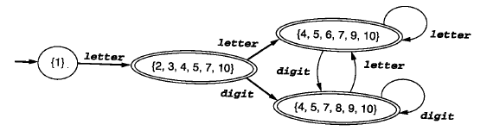
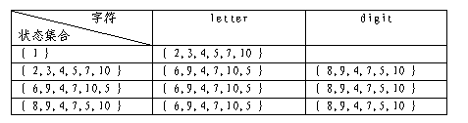
3.NFA→DFA
输出：如下图的DFA或对应的状态转换表(如下表)

Slide 4
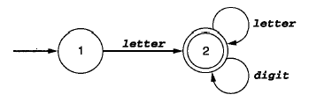
4.DFA最小化
输出：如下图的最小化DFA或对应的状态转换表

Slide 5
5.DFA→词法分析程序【注意：实验要求生成的分析程序是C语言的表达方法，而非下面样例的类程序语言】
输出：生成对应的词法分析程序(方法一)。
{ starting in state 1 }
if the next character is a letter then
advance the input;
{ now in state 2 }
while the next character is a letter or a digit do
advance the input; { stay in state 2 }
end while;
{ go to state 3 without advancing the input }
accept ;
else
{ error or other cases }
end if;

Slide 6
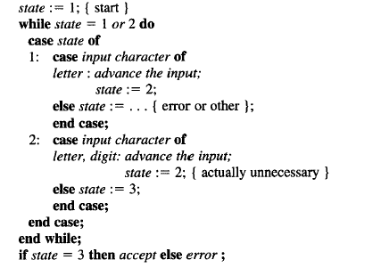
输出：生成对应的词法分析程序(方法二)，

